Slide 1
餐馆评论细粒度情感分析系统
PROJECT REPORT
PRESENTED BY TEAM Chinese Neumanns
前端：吴林莉
数据：李湘湘
算法：李岩
后端，团队Leader：周易华

Slide 2
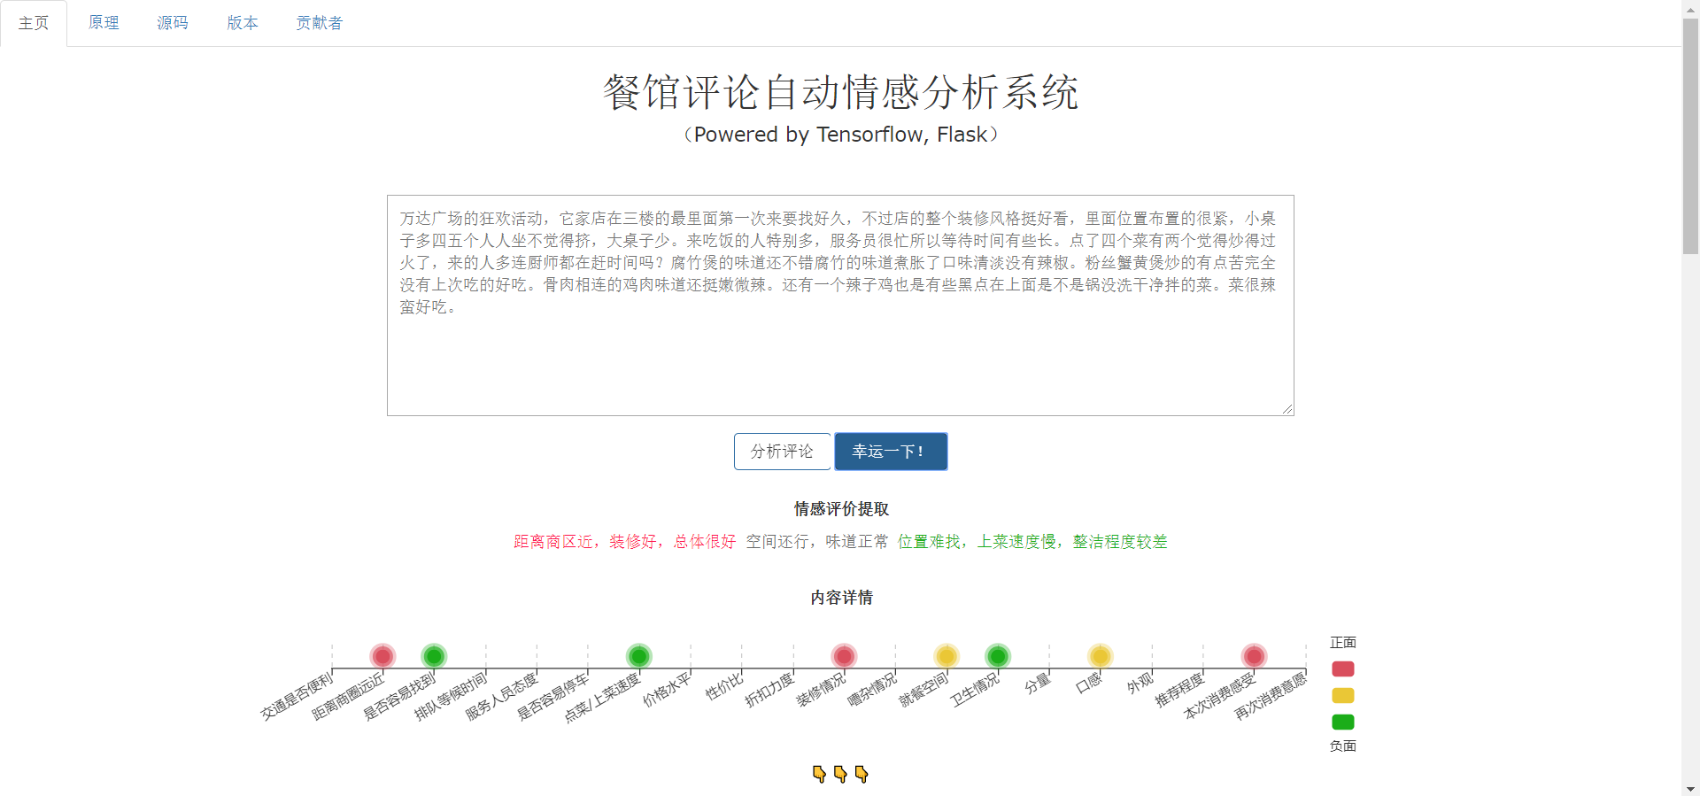
项目Demo
Demo地址：http://116.85.17.6:10487/

Slide 3
ONE 项目背景
目录
TWO 技术实现
CONTENTS
THREE 参数调整
FOUR 项目总结

Slide 4
01
项目背景

Slide 5



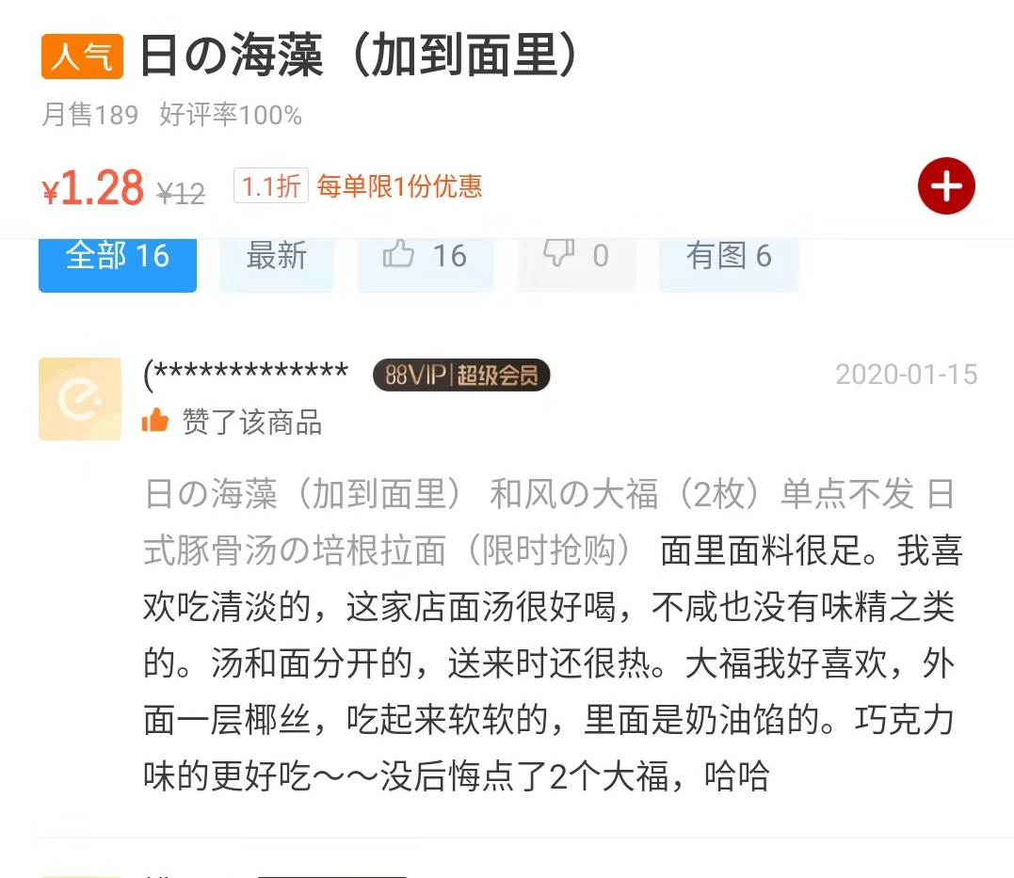
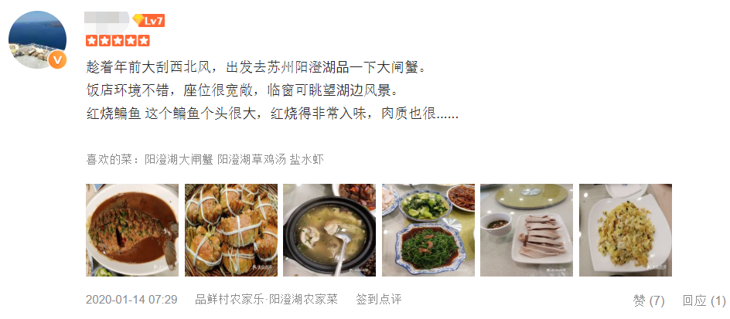
ONE 项目背景
简介
本项目来源于创新工场AI Challenger 2018挑战赛，其中的细粒度用户评论情感分析赛道。主要的任务是对用户的评论进行情感观点分类。
例如有如下一段用户评论:
“味道不错的面馆，性价比也相当之高，分量很足～女生吃小份，胃口小的，可能吃不完呢。环境在面馆来说算是好的，至少看上去堂子很亮，也比较干净，一般苍蝇馆子还是比不上这个卫生状况的。中午饭点的时候，人很多，人行道上也是要坐满的，隔壁的冒菜馆子，据说是一家，有时候也会开放出来坐吃面的人。”
首先这段评论的情感是正向的，除此之外我们还能够进行知道这个的几个事实描述：1. 性价比比较高； 2. 装修比较好； 3. 分量足。
而本项目就是基于这项任务，对模型加以构建并做出的小产品。给予一篇评论，模型就可以自动分析出这些评论中有价值的描述。

Slide 6
ONE 项目背景
情感识别分类的应用场景
情感识别分类的应用场景非常多，这些情感信息是非常重要宝贵的，不论是对于公司进行商业分析或者要建立一个搜索引擎排序，这些信息都是重要的参考因素。

Slide 7
02
技术实现

Slide 8
TWO 技术实现
交通是否便利
距离商圈远近
是否容易寻找
情感分析系统
排队等待时间
输入：一段评论
输出：情感分类
服务员态度
？
菜品味道
菜品分量
… …

Slide 9
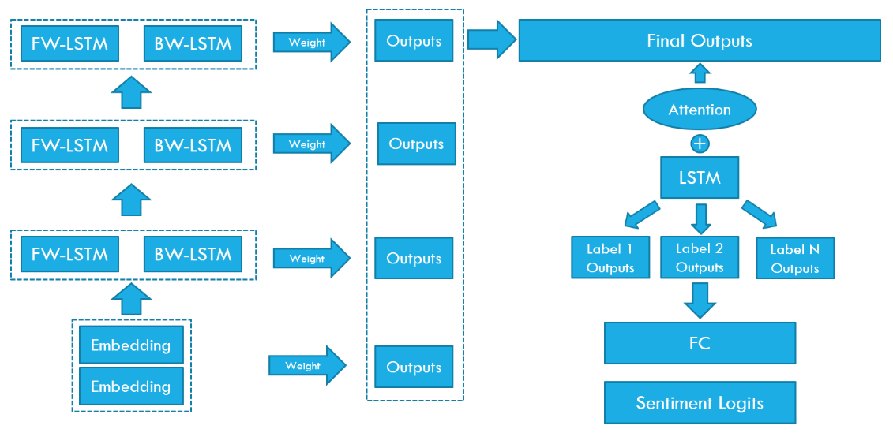
TWO 技术实现
该项目使用的模型是典型的文本分类模型，使用的模型结构来自于github@xueyouluo的fsauor2018，该模型在B榜取得了第16名的成绩，20个分类的macro F1值为0.71（第一名约为0.729）。

Slide 10
TWO 技术实现
模型输入层：Embedding词嵌入
特征提取层(Encoder)：Embedding+3层LSTM
第1,2,3层LSTM的输出和Embedding层相加，最后的输出为四者的加权平均，该权重可以是可学习的参数。（idea取自ELMO）
解码器层(Decoder)：1层LSTM + Attention，20个time steps表示模型中所需的20个分类内容
输出层：每个LSTM cell通过2层Fully Connected Layers + Softmax输出4个分类的logits

Slide 11
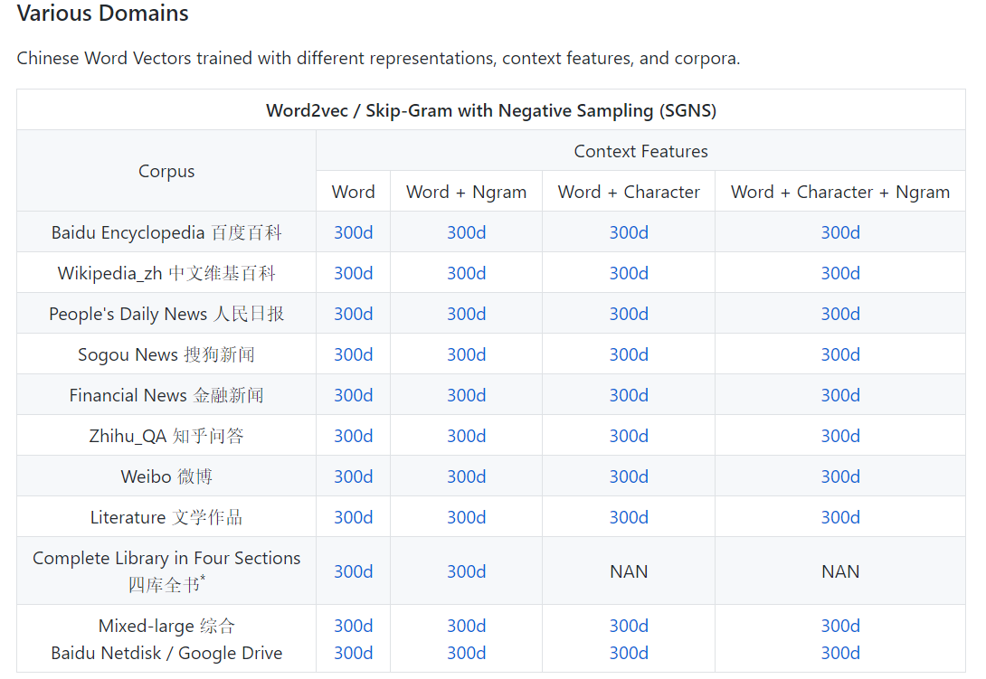
TWO 技术实现
Embedding层：
使用了(Qiu. Et al, 2018) 预训练的中文词向量： https://github.com/Embedding/Chinese-Word-Vectors
词向量的维度为300维

Slide 12
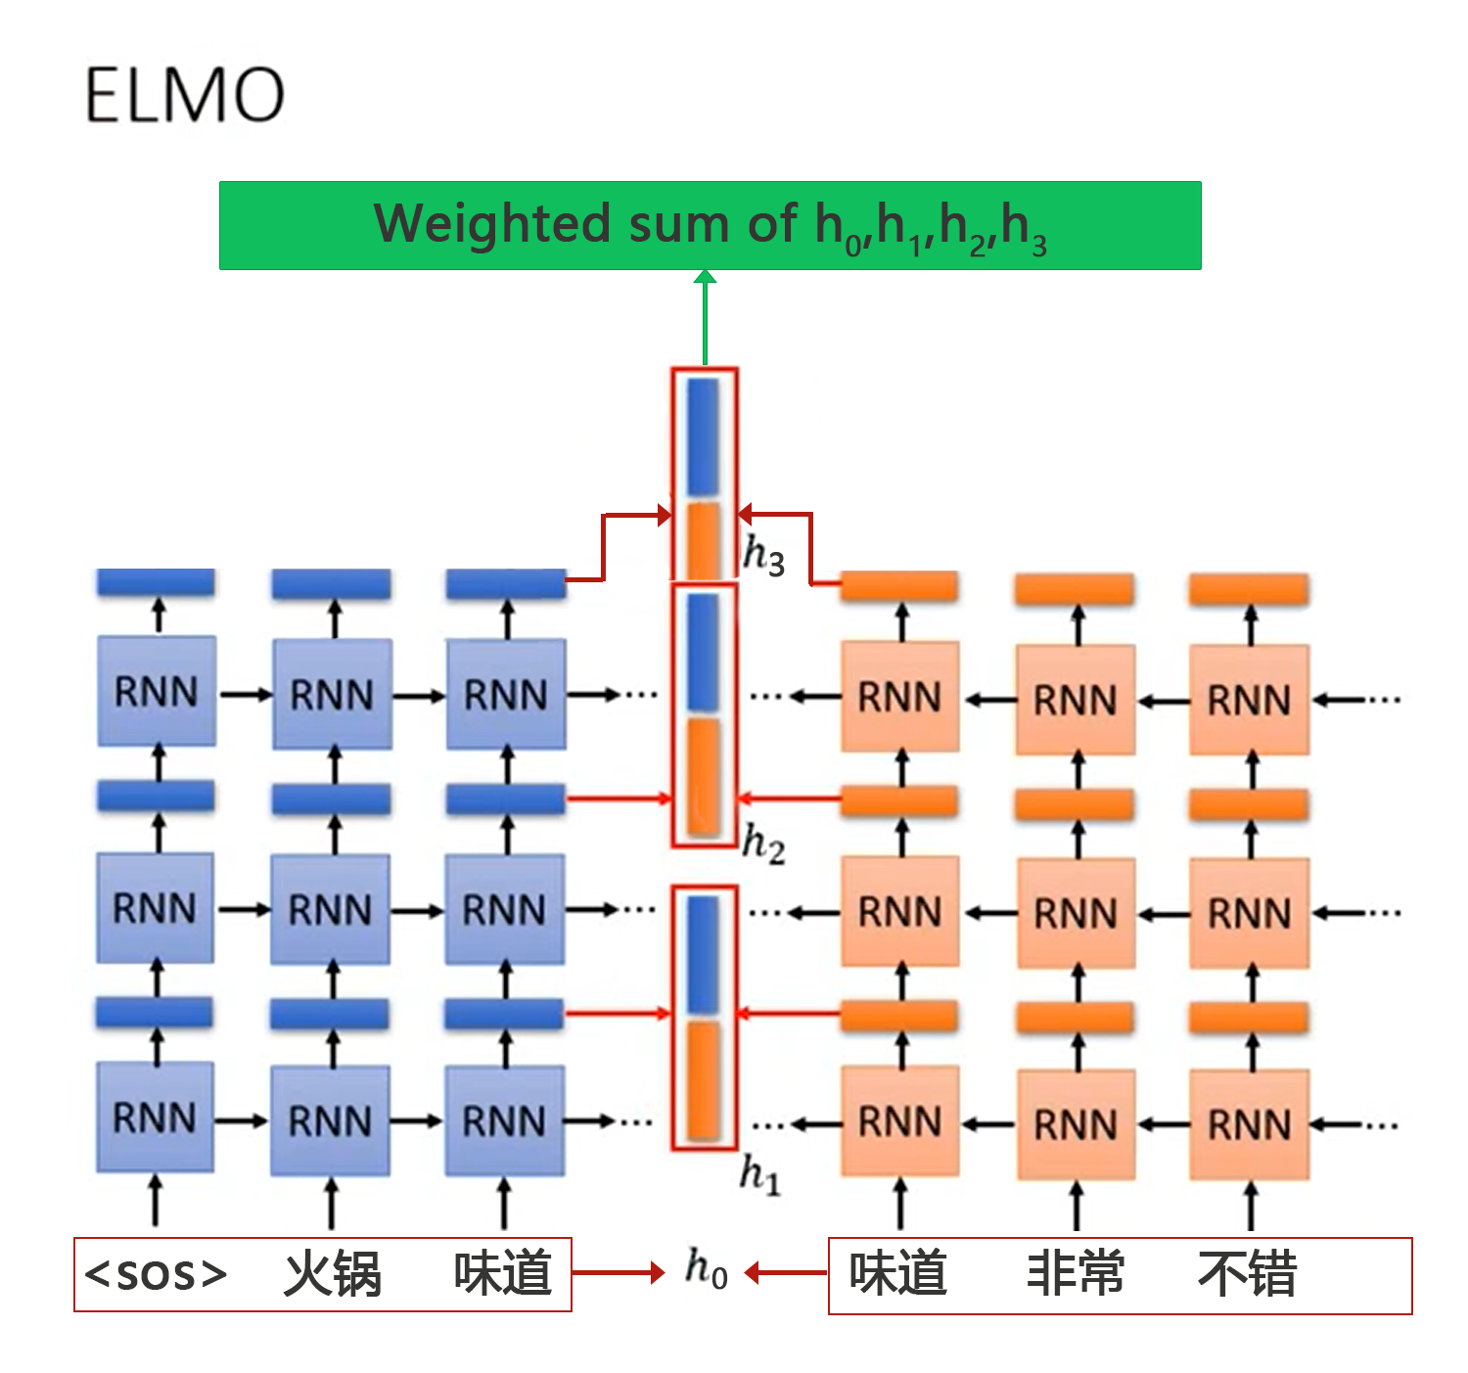
TWO 技术实现
Encoder详解：
输入通过Embedding层后，通过3层双向（正向反向拼接） LSTM层
输入通过LSTM层后，可以提取到上下文信息，解决了多义词的问题
将Embedding层和3层LSTM层的输出（h0, h1, h2, h3）求加权平均，获得最终的句子表征

Slide 13
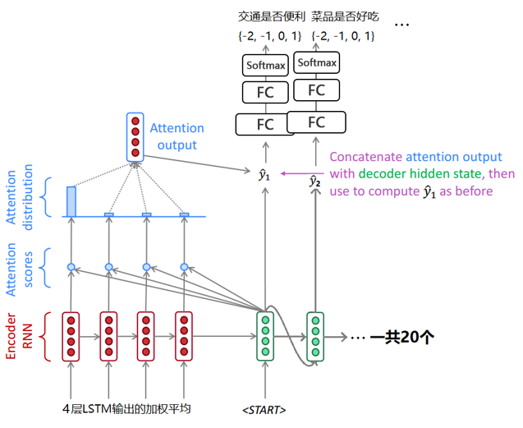
TWO 技术实现
Decoder详解：
Decoder的输入是三层LSTM的加权平均
Decoder的每一个Cell对应预测一个标签，一共20个标签（每个标签4个类别）
Decoder的output通过与每一个encoder cell计算相似度得到Attention scores，将Attention scores与隐层输出拼接，然后经过2个全连接层和激活函数输出
Decoder一共有20个，通过20个输出对每个标签的分类做出预测

Slide 14
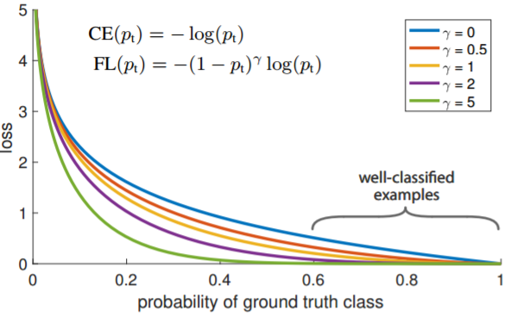
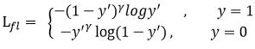
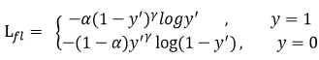
TWO 技术实现
使用Focal Loss解决标签不平衡的问题：
在模型中使用了Focal Loss，降低了数据集标签不平衡的影响
Focal Loss对交叉熵损失做出改进，使其：
γ参数使得模型更关注困难的、错分的样本
一般γ取2效果最好，本项目中取的2
α参数可以使得模型更关注某一类样本

Slide 15
03
参数调整

Slide 16
THREE 参数调整
本次项目一开始跑了一下Fastext的baseline，F1结果仅为0.54，
然后开始着手研究一些开源代码，
但由于时间等原因，仅成功实现代码并做出网页小demo，
并未能对模型做出实际调整，因此该部分略过。
未来可能的调整方向在第四部分陈述。

Slide 17
04
项目总结

Slide 18
FOUR 项目总结 – 项目优缺点
本次项目模型的优点有：
模型较为简单（相对于现在BERT、GPT2等的大参数量来讲），准确率在大部分标签上都不错，个别几个标签一般。
本次项目模型的缺点有：
如果没有GPU的话，推理速度可能会变慢（5-10秒左右）
模型的大小相对较大（光模型文件就有1个G多），不适合移动端轻量化部署，未来可以考虑通过模型的压缩做出改进

Slide 19
FOUR 项目总结 – 收获
模型的构建
模型的部署
本次项目通过复现开源的代码，熟悉了一个文本分类的SOTA模型的构建方式，以及其背后的各种思想。
模型的部署是未来做AI工作中很重要的一块，本次通过做项目demo，学习到了模型部署中的一些问题和技巧，例如Linux环境的配置，模型的预加载等。
Echarts可视化模块的使用
……
Echarts是非常强大好用的可视化工具，本次项目通过对项目内容做出展示，熟悉了Echarts的使用。

Slide 20
FOUR 项目总结 – 改进方向
由于时间的原因，本次未能在deadline前作出项目的改进，未来改进的方向有
尝试Transformer：由于ELMO的思路是获取基于句子的上下文信息（Contextualized Vector），与Transformer的思路非常类似，鉴于2018-19年Transformer结构在各种NLP任务上取得的成功，可以将本项目中的Encoder和Decoder都换成Transformer结构，来尝试改进其效果
模型融合（Ensemble Learning）：在不考虑计算成本的情况下，可以将RNN模型和Transformer模型，以及各种baseline模型融合到一起
数据增强：数据增强包括，上采样和下采样处理不平衡标签；Drop words随机将词语mask掉（加入噪声）等
参考前人的经验，做出更多改进：汇总，第二名方案，第一名方案 等

Slide 21
谢谢
THANK YOU FOR WATCHING
PRESENTED BY Chinese Neumanns

